Slide 1
面向对象程序设计
第十五章 静态成员与友元

Slide 2
上节复习
静态成员：同一类的所有对象共享的数据
面向类的对象进行共享，如果要对类外开放需要加get方法
由类内函数进行维护。
使用static关键字
静态成员包括静态数据成员和静态成员函数
静态数据成员至少包括两条语句：定义和初始化
静态数据成员通过类名加双冒号被引用，在类外被使用有两种方式
把静态数据成员设成public，失去了保护性
通过静态成员函数返回值
静态成员函数，处理类本身的静态数据成员，不能访问类的非静态数据成员

Slide 3
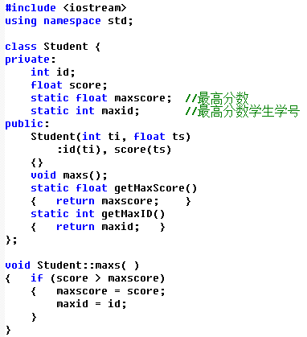
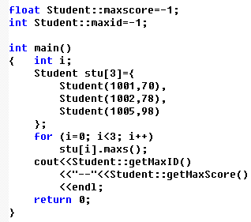
程序示例
求一组学生成绩中的最高成绩和学生学号

Slide 4
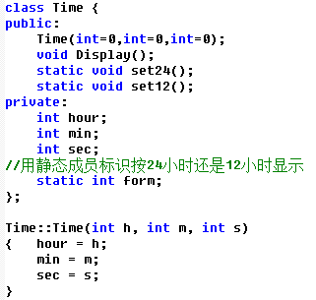
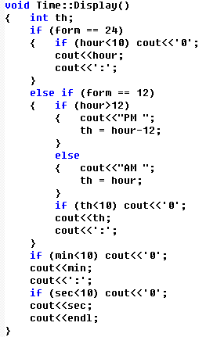
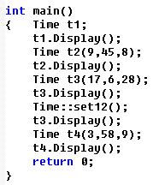
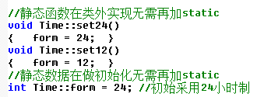

程序示例
时间有两种格式：12小时和24小时，用静态成员标识采用哪种格式，另外时分秒输出长度固定2位，不足2位补0
例如17点6分28秒，按24小时显示：17:06:28，按12小时显示：PM 05:06:28

Slide 5
本章主要内容
静态成员
静态数据成员
静态成员函数
友元

Slide 6
4.友元
C++的严格性和灵活性
严格性：强类型检查、类的私有和受保护数据访问的控制（类、封装）；
例如：类中可以有公用(public)成员和私有(private)成员。在类外可以访问公用成员，本类的函数可以访问本类的私有成员。
灵活性：打破类型检查的隐式和强制类型转换，打破访问控制。
有时候为了提高效率，普通函数需要直接访问类的保护或私有成员。如果没有一个机制，只能将成员声明为公共，这样就对任何函数都没有约束了。

Slide 7
4.友元
C++允许使用关键字friend在类的内部，将一些元素声明为该类的友元，作为一个类的友元，可以访问该类的所有成员(包括公有和私有的数据成员和成员函数)。
可以作为友元的元素包括
一个全局非成员函数
另一个类的成员函数
另一个类
为什么不将友元函数直接设计者为类的成员函数？
因为我们有时需要在类以外实现函数，例如一个函数需要访问若干个类的私有或受保护数据才可以完成任务。

Slide 8
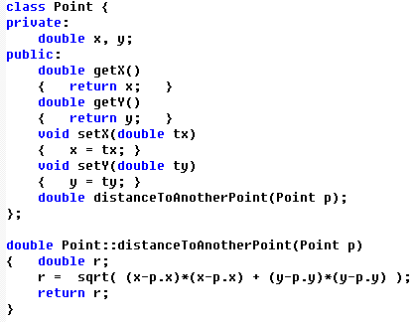
4.友元
友元访问的限制：
友元函数不是类的成员函数，不能被声明为const，也没有this指针;
在友元函数体内只能通过作为友元函数参数传递进来的对象名、对象指针或对象引用来访问对象成员。
例如以下点类，求两个点间距离作为点的一个方法，虽然没错，但是在意义上感觉不是很合理

Slide 9
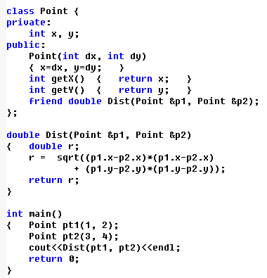
4.友元
两点距离的友元示例

Slide 10
4.友元
友元函数在类定义内声明的一般格式为：
friend 函数返回类型 友元函数名(类名 & 对象名，…);
友元函数定义的格式为：
函数返回类型 友元函数名(类名 & 对象名，…)
{
函数体
}
实际上友元函数定义的格式和类是无关的，只是使用某个类对象作为参数

Slide 11
4.友元
友元示例
注意：在引用私有数据成员时，必须加上对象名，不能写成
cout<<hour<<″:″<<minute<<″:″<<sec<<endl;
因为display函数不是Time类的成员函数，不能默认引用Time类的数据成员，必须指定要访问的对象。
Time∷Time(int h,int m,int s) //构造函数
{ hour=h; minute=m; sec=s; }
void display(Time& t) //友元函数
{ cout<<t.hour<<″:″
<<t.minute<<″:″
<<t.sec<<endl;
}
void main( )
{ Time t1(10,13,56);
display(t1);
//调用display函数，实参t1是Time类对象
}
class Time {
public:
Time(int,int,int);
friend void display(Time &);
//声明display为Time类的友元
private:
int hour;
int minute;
int sec;
};

Slide 12
4.友元
friend函数不仅可以是一般函数(非成员函数)，而且可以是另一个类的成员函数。
class Date; //对Date类的提前引用声明
class Time {
public:
void display(Date &);
//display是成员函数，形参是Date类对象的引用
//先调用date对象的display输出年月日，再输出自身的时分秒
};
class Date {
public:
friend void Time∷display(Date &);
//声明Time中的display函数为友元成员函数
//允许Time的display函数访问Date对象的数据
};

Slide 13
4.友元
将一个类(例如B类)声明为另一个类(例如A类)的“朋友”。这时B类就是A类的友元类。友元类B中的所有函数都是A类的友元函数，可以访问A类中的所有成员。
在A类的定义体中用以下语句声明B类为其友元类：
friend B; //B类所有成员函数都能访问A类对象的数据
声明友元类的一般形式为
friend 类名；

Slide 14
4.友元
class CSample2 {
public:
CSample2( void ) {}
void ShowCSample1()
{ CSample1 ss1;
//可以直接访问CSample1对象私有属性
ss1.SetI(4);
cout << "ss1.i=" << ss1.i << endl;
}
void ShowCSample1(CSample1 s1)
{ cout << "s1.i=" << s1.i << endl; }
};
应用示例：
整个类做友元
class CSample1 {
public:
CSample1( void ){ }; //空构造函数
friend class CSample2; //
void SetI(int t)
{ i = t; }
int MemberFunc( void ) //成员函数
{ return i; }
friend void FF ( CSample1 * cp, int a )
//增加一个对象指针参数
{ cp->i = a; }
private:
int i;
};
void main( void )
{ CSample1 s1;
s1.SetI(1);
//创建一个对象指针并初始化
CSample1 *p1 = new CSample1;
FF(p1, 2); //友元函数用法
cout << "i=" << p1->MemberFunc()<<endl;
delete p1; //释放指针p1
CSample2 s2;
//友元类用法，函数内访问另一个类对象的私有属性
s2.ShowCSample1();
//友元类用法，函数参数是另一个类对象
s2.ShowCSample1(s1);
}

Slide 15
4.友元
class CSample2 {
public:
CSample2( void ) {}
void ShowCSample1()
{ CSample1 ss1;
ss1.SetI(4);
cout << "ss1.i=" << ss1.i << endl;
}
void ShowCSample1(CSample1 s1)
{ cout << "s1.i=" << s1.i << endl; }
};
不用友元整个类，用友元类的成员函数
class CSample1 {
public:
CSample1( void ){ }; //空构造函数
friend void CSample2::ShowCSample1();
friend void CSample2::ShowCSample1(CSample1 s1);
void SetI(int t)
{ i = t; }
int MemberFunc( void ) //成员函数
{ return i; }
friend void FriendFunc ( CSample1 * cp, int a )
//增加一个对象指针参数
{ cp->i = a; }
private:
int i;
};
void main( void )
{ CSample1 s1;
s1.SetI(1);
//创建一个对象指针并初始化
CSample1 *p1 = new CSample1;
FriendFunc(p1, 2); //友元函数用法
cout << "i=" << p1->MemberFunc()<<endl;
delete p1; //释放指针p1
CSample2 s2;
s2.ShowCSample1(); //友元类用法
s2.ShowCSample1(s1); //友元类用法
}

Slide 16
4.友元
友元的关系是单向的而不是双向的。
友元的关系不能传递。
在实际工作中，除非确有必要，一般并不把整个类声明为友元类，而只将确实有需要的成员函数声明为友元函数，这样更安全一些。
关于友元利弊的分析：
面向对象程序设计的一个基本原则是封装性和信息隐蔽，而友元却可以访问其他类中的私有成员，不能不说这是对封装原则的一个小的破坏。但是它能有助于数据共享，能提高程序的效率。
在使用友元时，要注意到它的副作用，不要过多地使用友元，只有在使用它能使程序精炼，并能大大提高程序的效率时才用友元。

Slide 17
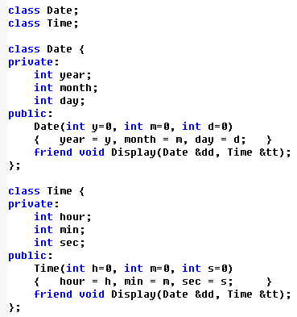
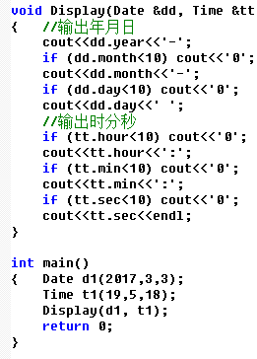
4.友元
示例：日期对象+时间对象合并输出，全局函数作为友元

Slide 18
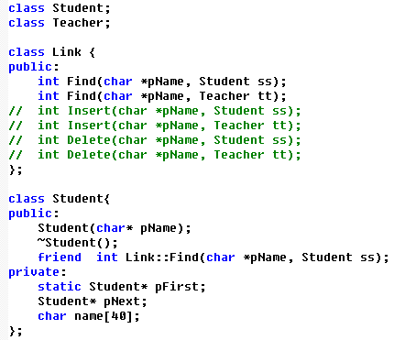
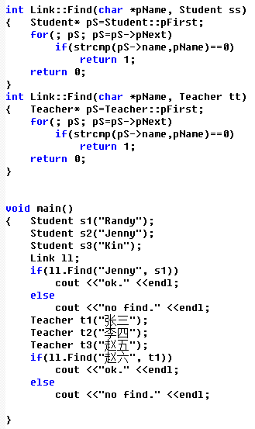
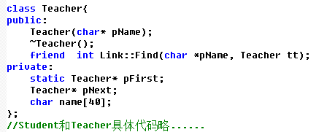
4.友元
示例：不同对象链表的相同操作，类成员函数做友元函数+函数重载

